Slide 1


第二次项目介绍——项目设计和第一次迭代
第三组

Slide 2


目录
1.打算做的功能
2.用户验收效果
3.迭代功能程度
4.其他非功能性需求
1.功能对应接口
2.系统架构
3.图表示例
4.其他更新组件
Notes:
上面为主要为需求分析，下面主要为设计

Slide 3

打算做的功能
经过一个国庆的不断尝试，不断碰壁。我们打算做的功能：
1.所有必选的功能
2.收支记账功能下的数据自动备份功能
3.可按不同类别统计的统计功能

Slide 4
用户验收效果
五章俱全，仍需完善。

Slide 5

迭代功能程度
目前只完成了一些基础功能，比如登陆界面及记账功能，分类及统计分析仍有待时日

Slide 6

对应接口
本项目运用的Mysql通过JDBC接口实现后端Java语言对Mysql数据库的使用

Slide 7

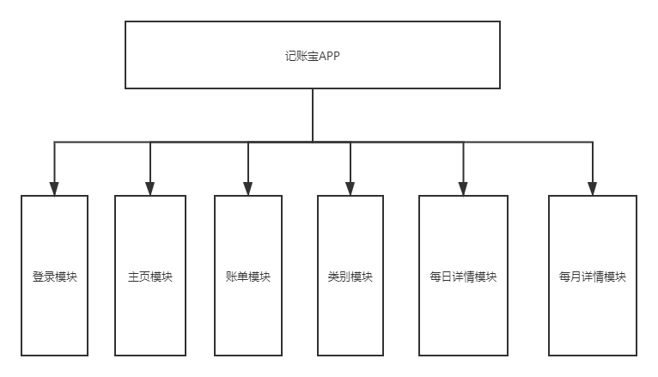
系统架构
（1）模块划分

Slide 8
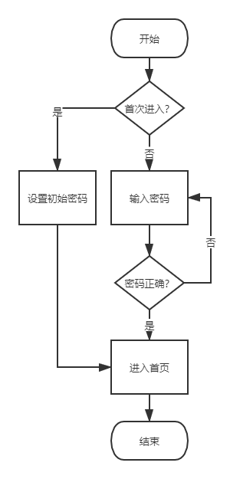
（2）登陆模块：确认用户身份，作为启动钥匙进入记账宝系统

Slide 9
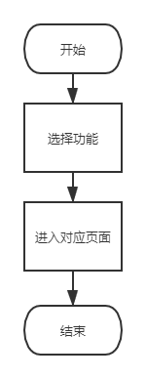
（3）主页模块：作为目录页面作为连接其他页面和功能的纽带
“记一笔”：进入记账页面，填写对应内容完成一笔记账。
“总览”：进入账目统计总览页面，下转每日详情和每月详情模块。

Slide 10
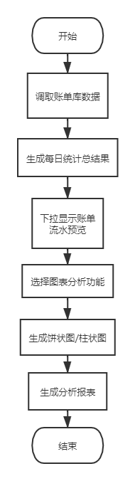
（4）每日详情模块：显示用户本日的收入和支出的统计概况和详细账单
接口按钮：
下拉栏：账单流水预览，点击进入单笔详情
图表分析：将统计结果转化生成图表，生成分析

Slide 11

数据库系统设计
本次数据库调用Mysql数据库进行实现。该数据库为关系型数据库，关系型数据库是指采用了关系模型来组织数据的数据库，而关系模型是由二维表及其联系组成的数据组织。
本项目运用的Mysql通过JDBC接口实现后端Java语言对Mysql数据库的使用，其中通过SQL语句作为媒介，实现对数据的增、删、查、改。

Slide 12

信息编码设计
本次项目后端使用Java语言进行编写，前段使用xml语言进行前段页面的编写。并且要求高内聚，低耦合的原则进行编码，以实现程序的简洁。

Slide 13

THANKS

